Slide 1
Sensor de temperatura con Arduino

Slide 2
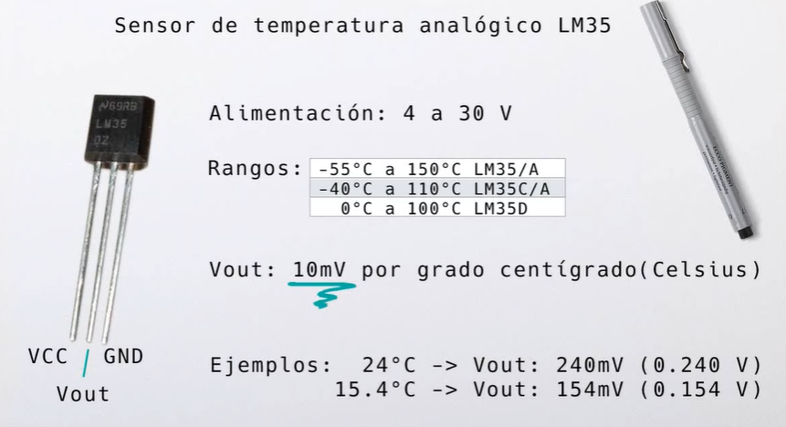
Sensor de Temperatura LM35D
Arduino desde cero en Español - Capítulo 23 - LM35 Sensor analógico de temperatura + LCD 1602ª
https://www.youtube.com/watch?v=5l-o8pl0Y_4&ab_channel=BitwiseAr
Notes:
Es robusto y simple de inplementar
Es un sensor analógico

Slide 3
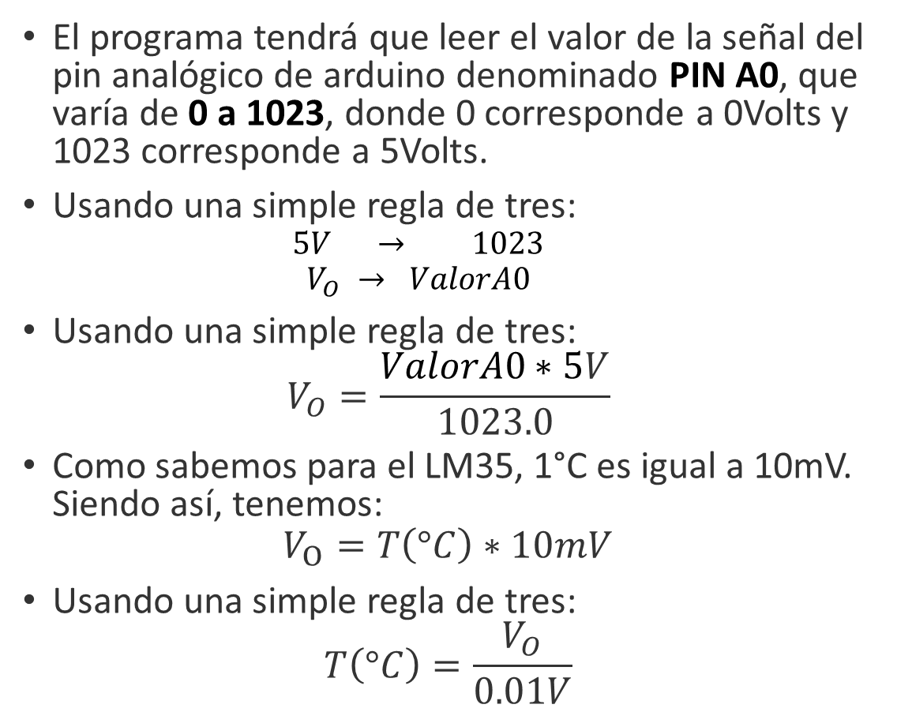
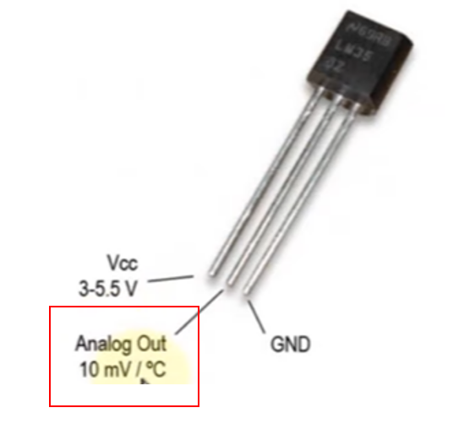
LM35 Características

Slide 4
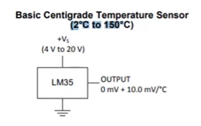
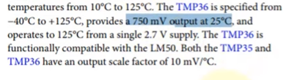

Diferencia Vo (LM35 vs TMP36)
Sensor | Temp(°C) | Vout
LM35 | 25°C | 0.25V
TMP36 | 25°C | 0.75V
El TMP36 dará 0.5V más que el LM35, por lo cual hay que restárselos
TMP36 datasheet, https://www.analog.com/media/en/technical-documentation/data-sheets/TMP35_36_37.pdf
LM35 datasheet, https://www.ti.com/lit/ds/symlink/l

Slide 5
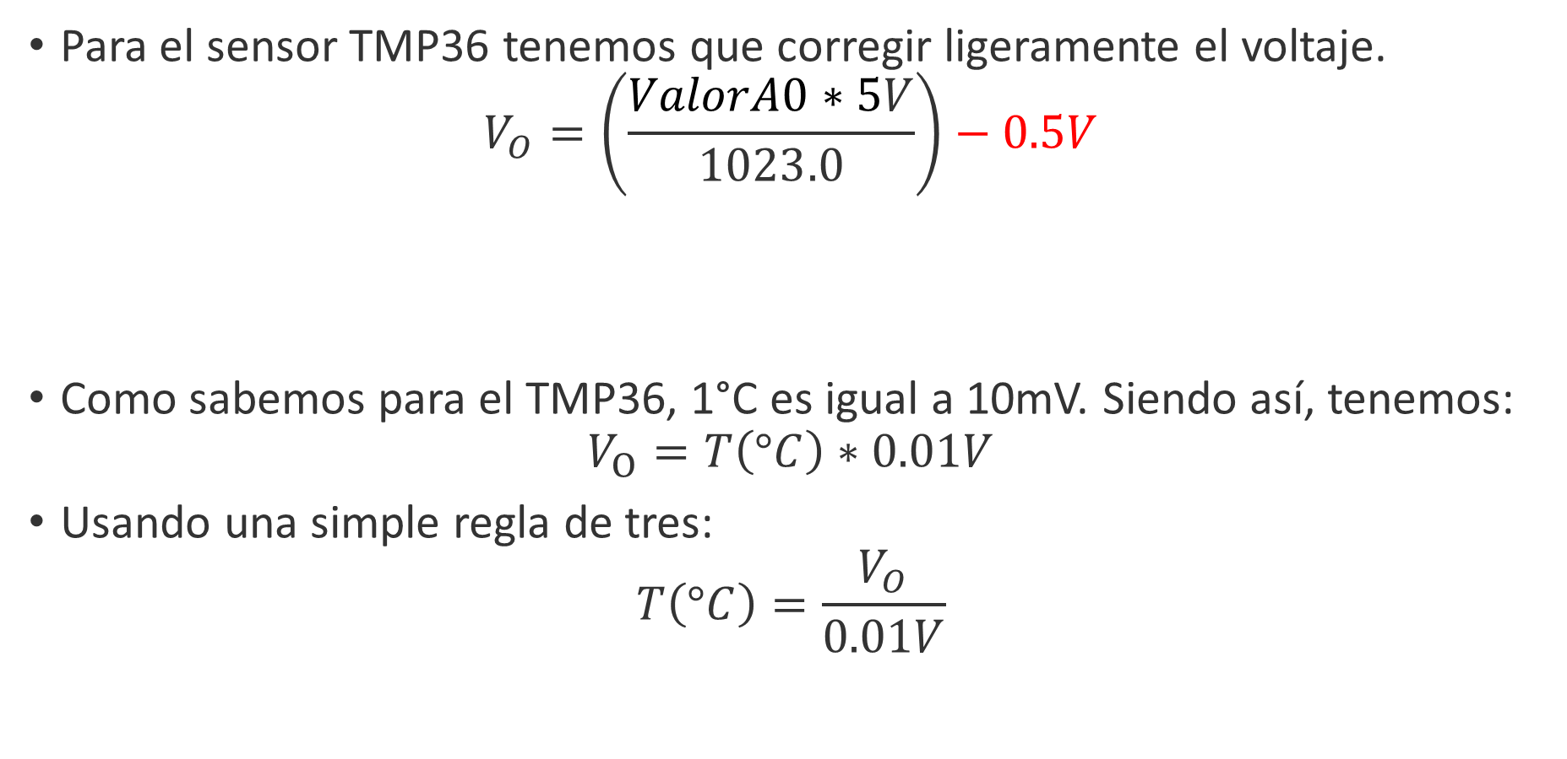
Voltaje Medido y Temperatura (TMP36)
Fórmula para el LM35

Slide 6
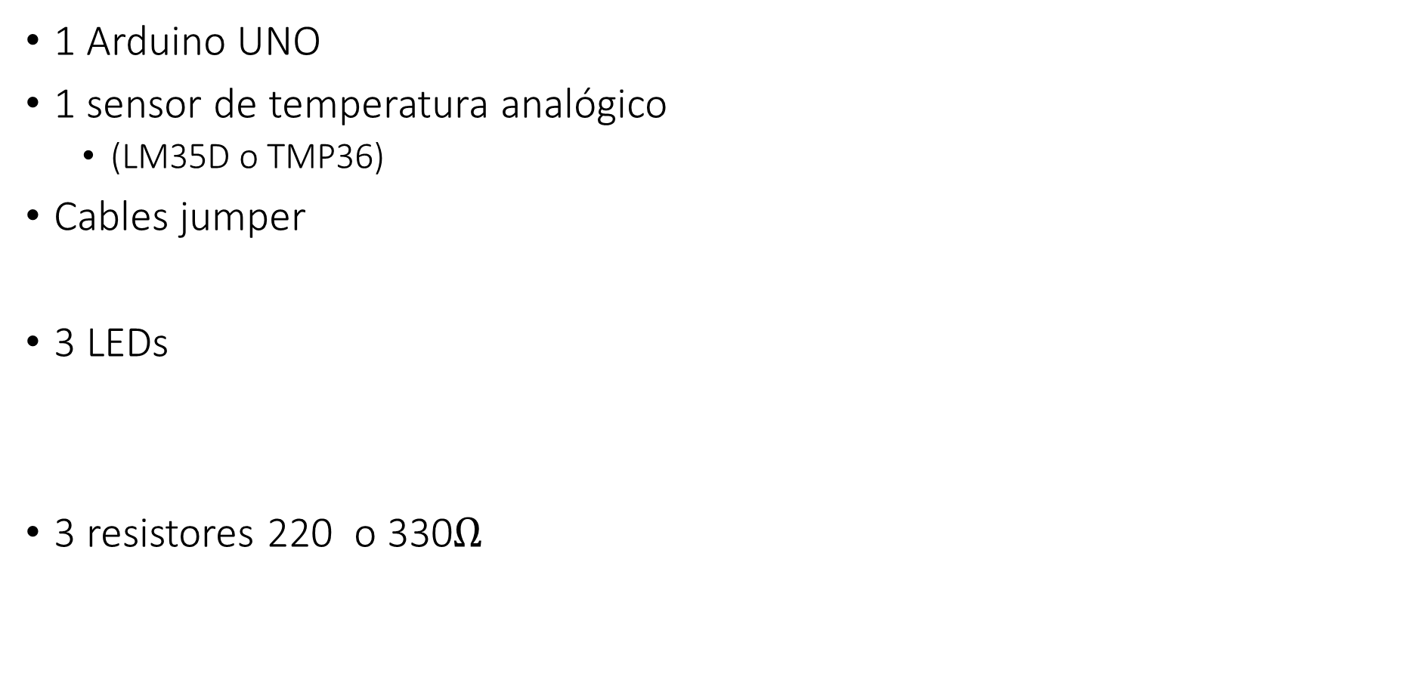
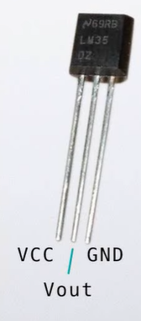
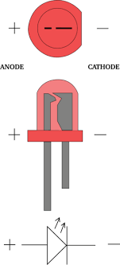
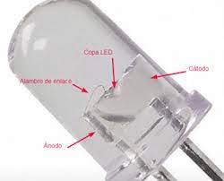
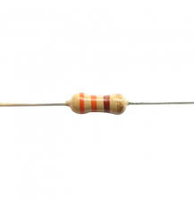
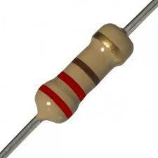
Material
Los pines para el LM35 y el TMP36 son iguales.

Slide 7
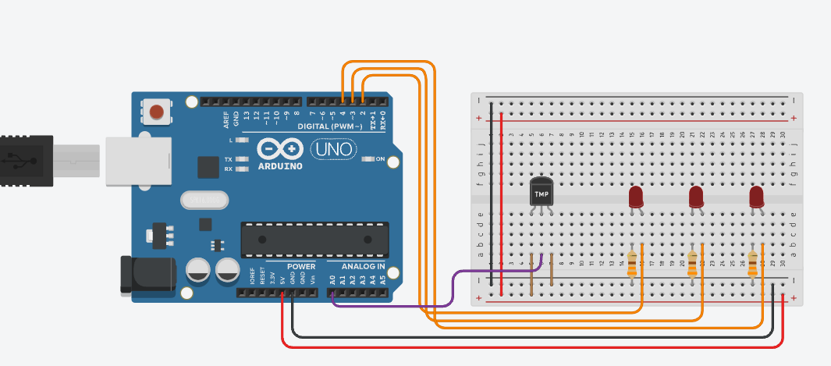
Circuito
Puede ser el LM35 o el TMP36
LED1
LED2
LED3
Notes:
Aquí nosotros no usaremos el KY-018

Slide 8
Programa 0 (Ver datos en monitor serial)
//Sensor de temperatura usando el LM35 o TMP36 junto con un LCD
//Definiciones
int pin_sensor = A0; // Define el pin analogico del LM35
int valorA0; //Variable entera para leer el valor de A0
void setup() {
Serial.begin(9600); // Inicia la comunicación con el monitor serial de Arduino
}
//Función que será ejecutada continuamente
void loop() {
//Lectura del Pin A0 (ADC)
valorA0=analogRead(pin_sensor); // Almacena el valor entero.
Serial.println(valorA0);
delay(1000); //Imprime el valor cada segundo
}
Notes:
Noten que usaremos el mismo programa que para el LDR
https://github.com/bitwiseAr/Curso-Arduino-desde-cero/tree/master/Capitulo14

Slide 9
Programa 1 (mostrar los datos en °C)
Realice las modificaciones necesarias para mostrar los valores de temperatura para su sensor en °C
Notes:
Noten que usaremos el mismo programa que para el LDR
https://github.com/bitwiseAr/Curso-Arduino-desde-cero/tree/master/Capitulo14

Slide 10
Programa 1 (mostrar los datos en °C) Solución
//Sensor de temperatura usando el LM35 o TMP36
//Definiciones
int pin_sensor = A0; // Define el pin analogico del LM35
float temperatura; // Variable que almacenará la temperatura medida
int valorA0; //Variable entera para leer el valor de A0
void setup() {
Serial.begin(9600); // Inicia la comunicación con el monitor serial de Arduino
}
//Función que será ejecutada continuamente
void loop() {
//Lectura del Pin A0 (ADC)
valorA0=analogRead(pin_sensor); // Almacena el valor entero.
//(LM35) Convierte el valor entero de A0 en Temperatura
temperatura=(valorA0*5.0/1023.0) / 0.01;
//(TMP36) Convierte el valor entero de A0 en Temperatura
//temperatura=(valorA0*5.0/1023.0-0.5) / 0.01;
Serial.print("Temp(°C): ");
Serial.println(temperatura);
delay(1000); //Imprime el valor cada segundo
}
Notes:
Esta diapositiva es solo para uso del profesor.

Slide 11
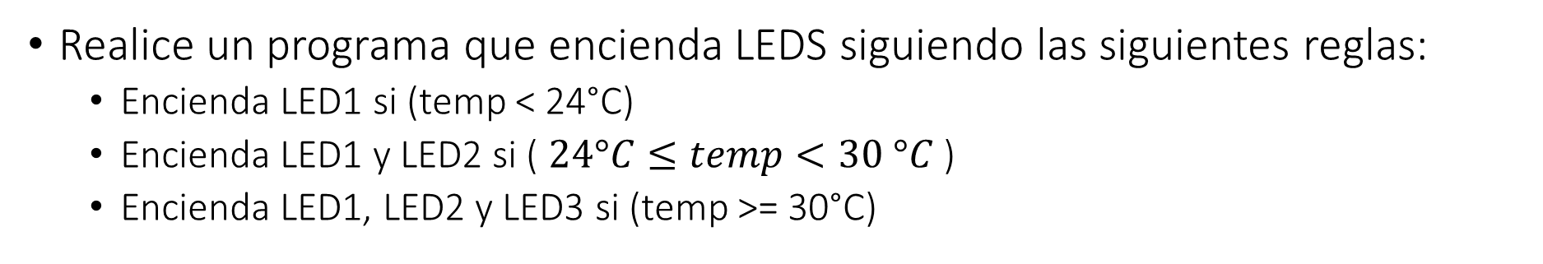
Programa 2 (Prender 3 LEDS)
Notes:
https://github.com/bitwiseAr/Curso-Arduino-desde-cero/tree/master/Capitulo14

Slide 12
Programa 2 (Prender 3 LEDS) Solución
//Sensor de temperatura usando el LM35 o TMP36
int pin_sensor = A0; // Define el pin analogico del LM35
float temperatura; // Variable que almacenará la temperatura medida
int valorA0; //Variable entera para leer el valor de A0
void setup()
{
Serial.begin(9600);
pinMode(2, OUTPUT);
pinMode(3, OUTPUT);
pinMode(4, OUTPUT);
}
void loop()
{
valorA0=analogRead(pin_sensor); // Almacena el valor entero.
//(LM35) Convierte el valor entero de A0 en Temperatura
//temperatura=(valorA0*5.0/1023.0) / 0.01;
//(TMP36) Convierte el valor entero de A0 en Temperatura
temperatura=(valorA0*5.0/1023.0-0.5) / 0.01;
Serial.print("Temp(°C): ");
Serial.println(temperatura);
if (temperatura < 25) {
digitalWrite(2, HIGH);
digitalWrite(3, LOW);
digitalWrite(4, LOW);
}
if (temperatura >= 25 && temperatura < 36.5) {
digitalWrite(2, HIGH);
digitalWrite(3, HIGH);
digitalWrite(4, LOW);
}
if (temperatura >= 36.5) {
digitalWrite(2, HIGH);
digitalWrite(3, HIGH);
digitalWrite(4, HIGH);
}
delay(1000);
}
Notes:
https://github.com/bitwiseAr/Curso-Arduino-desde-cero/tree/master/Capitulo14

Slide 13
TMP36 datasheet, https://www.analog.com/media/en/technical-documentation/data-sheets/TMP35_36_37.pdf
LM35 datasheet, https://www.ti.com/lit/ds/symlink/l

Slide 14

Video base
ADC Arduino (Sensor TEMPERATURA 🔥) LM35 -TMP36
https://www.youtube.com/watch?v=6r3vK9AI7Yc&ab_channel=SergioA.Casta%C3%B1oGiraldo
https://controlautomaticoeducacion.com/arduino/entradas-analogicas-adc/
Notes:
Vea el siguiente video.
Página con información detallada
https://controlautomaticoeducacion.com/arduino/entradas-analogicas-adc/

Slide 15
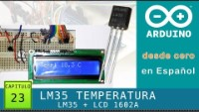
Video base
Arduino desde cero en Español - Capítulo 23 - LM35 Sensor analógico de temperatura + LCD 1602ª
https://www.youtube.com/watch?v=5l-o8pl0Y_4&ab_channel=BitwiseAr

